Slide 1

Plateforme de detection de langue et generation des résumé en base de NLP et ML
Encadré par : Mohamed BENSLIMANE
Réalisé par : Hiba BENDAKHKHOU
17/04/2024

Slide 2

Introduction

Slide 3




Plan
Présentation génèral
Technologies
Algorithms
Pist d’amélioration

Slide 4




Le traitement du langage naturel (NLP) revêt une grande importance
Communication humaine facilitée
Accès rapide à l'information
Automatisation des tâches linguistiques
Personnalisation et recommandation

Slide 5















Les composants du projet
Model de generation de résumé
Interface graphic
Model e detection de langue
Coté Serveur
Liaison entre tout les composants

Slide 6
NLP
Génération de résumé
Algorithms de Machine learning
Detéction de langue
Sckit-learn
NLTK

Slide 7
Processus de NLP
Segmentation
Stop words
lemmatization
skips
skiped
‘le’,’soleil’,’brille’,
,’ciel’….
Skips = skip +s
Skiped = skip +ed
Skiping = skip +ing
Cricket ->nom
Was ->verb
Invented ->verb
- Le soleil brille
intensément dans
le ciel bleu.
- Les oiseaux chantent
joyeusement
‘le’,’dans’,’les’…
skip
tokenizing
stemming
Speech tagging
=>

Slide 8


normal
naïve Bayes classifier
P(Money|normal)= 2 = 0.16
12
Dear
friend
money
P(normal) =n email normal /n total des emails
P(spam) =n email spam/n total des emails
friend
Dear
money
spam

Slide 9

Normal
naïve Bayes classifier
0.5
0.3
0.16
Dear
friend
money
Dear friend
0.54
?
?
0.27
Scor “Dear friend”
0.18
Normal
P(Dear|normal) x p(friend|normal)x p(normal)
P(Dear|spam) x p(friend|spam)x p(spam)
Spam
friend
Dear
money
Spam

Slide 10

Pourquoi naïve Bayes classifier est Naïve ?
Scor “Dear friend”
Normal
P(Dear|normal) x p(friend|normal)x p(normal)
Ignore toute les régles gramatiques du language
pas utils en terme de traduction
Scor “Friend dear”
Normal
P(Dear|normal) x p(friend|normal)x p(normal)

Slide 11
Logistic regression
w1
A1
Sad ☹
w2
A2
w3
A3
Happy ☺
w4
A4
Input : A1,A2,A3,A4 || weight : w1,w2,w3,w4 || result : Sad ☹ , Happy ☺

Slide 12
Naïve bayes classifier vs Logistic regression
Naïve bayes classifier
Logistic regression
indépendance conditionnelle entre les caractéristiques
ne nécessite pas autant de données d'entraînement
simple et rapide
relations linéaires entre les variables continues.
nécessite souvent plus de données pour obtenir une bonne performances
plus complexe

Slide 13
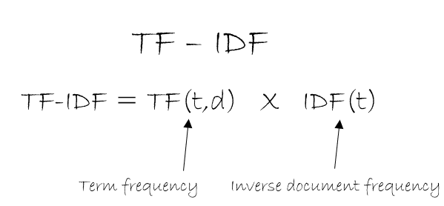
Génération de résumé
TF-IDF
1
Prétraitement des données
Calcul de la fréquence des termes (TF)
Calcul de la fréquence inverse des documents (IDF) IDF(t)=log(df(t)N​)
Calcul du poids TF-IDF
2
3
4

Slide 14
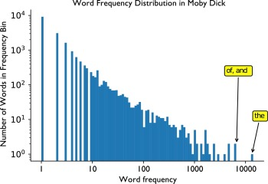
Génération de résumé
Word Frequency
1
Extraction des mots significatifs
Calcul de la fréquence des mots
Sélection des mots les plus fréquents
Construction du résumé
2
3
4

Slide 15
Coté serveur
Route detection de langue
Route generation de résumé
Post
Obtenir le text inséré
Utilise la méthode spaw de module child process (execution de model enregistré)
Envoi de résultat au coté client
Post
Obtenir le text inséré
Utilise la méthode spaw de module child process (execution de model detection de langue )
Execute le modele se summarization
Envoi de résultat au coté client

Slide 16
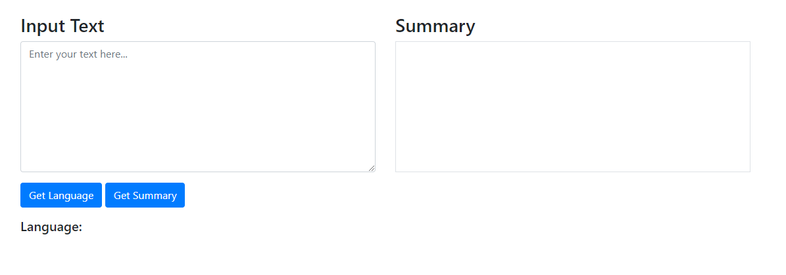
Coté client
Interface avec HTML & CSS(bootstrap) & coté client
Interface basic (deux zones de text ,et des boutons pour le résumé et pour la detection de langue
Envoi des requette vers le serveur avec le texte inséré

Slide 17
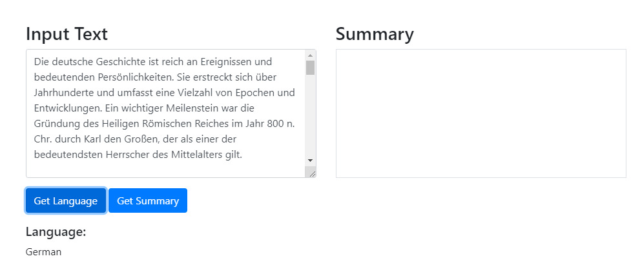
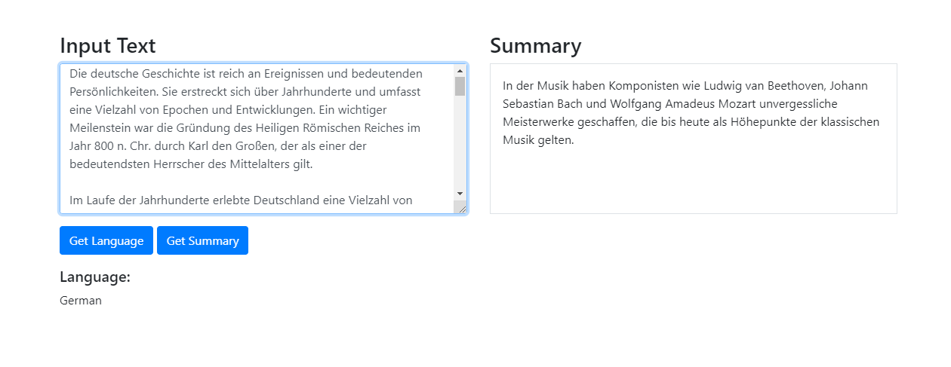
Des captures :

Slide 18

Pist d’amélioration
Inclue la notion de traitement de l’audio
Ajouté d’autres langues pour la partie de detection
Amélioration de résumé (utilisation de Deep learning)

Slide 19
Conclusion
Merci pour votre attention

